Slide 1
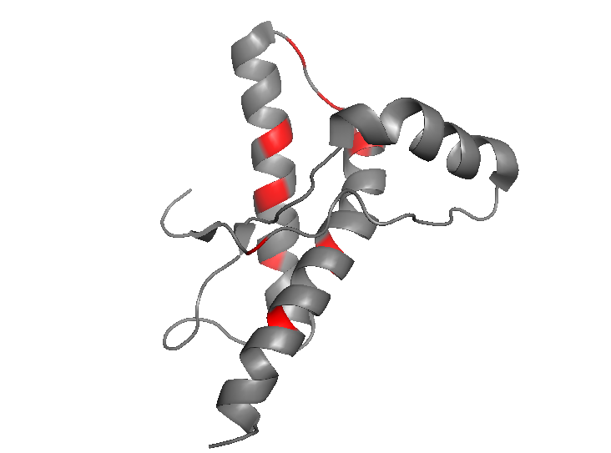
E196K
F198S
E200K
D202N
H187R
T183A
S132I
E211D
D178N
Y218N

